Slide 1
1 | 2 | 3 | 4 | 5 | 6 | 7 | 8 | 9 | 10
Colle 1 image de Mulotte

Slide 2
1 | 1
UN
un
un
UN
un
un
UN
un
un
1 | 1
UN
un
un
UN
un
un
UN
un
un
1 | 1
UN
un
un
UN
un
un
UN
un
un
1 | 1
UN
un
un
UN
un
un
UN
un
un
1 | 1
UN
un
un
UN
un
un
UN
un
un
1 | 1
UN
un
un
UN
un
un
UN
un
un
1 | 1
UN
un
un
UN
un
un
UN
un
un
1 | 1
UN
un
un
UN
un
un
UN
un
un

Slide 3
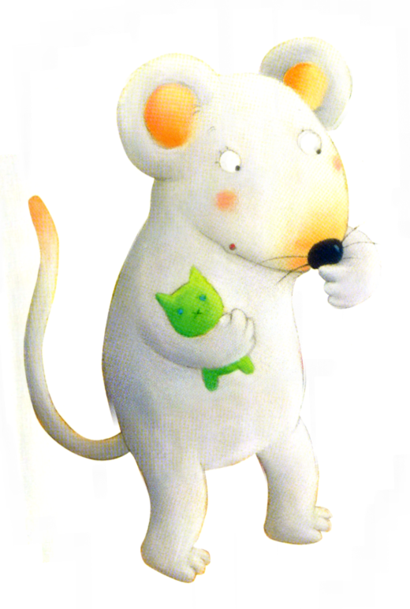

Slide 4
1 | 2 | 3 | 4 | 5 | 6 | 7 | 8 | 9 | 10
Colle 2 citrouilles

Slide 5
2 | 2
DEUX
deux
deux
DEUX
deux
deux
DEUX
deux
deux
2 | 2
DEUX
deux
deux
DEUX
deux
deux
DEUX
deux
deux
2 | 2
DEUX
deux
deux
DEUX
deux
deux
DEUX
deux
deux
2 | 2
DEUX
deux
deux
DEUX
deux
deux
DEUX
deux
deux
2 | 2
DEUX
deux
deux
DEUX
deux
deux
DEUX
deux
deux
2 | 2
DEUX
deux
deux
DEUX
deux
deux
DEUX
deux
deux
2 | 2
DEUX
deux
deux
DEUX
deux
deux
DEUX
deux
deux
2 | 2
DEUX
deux
deux
DEUX
deux
deux
DEUX
deux
deux

Slide 7
1 | 2 | 3 | 4 | 5 | 6 | 7 | 8 | 9 | 10
Colle 3 fleurs

Slide 8
3 | 3
TROIS
trois
trois
TROIS
trois
trois
3 | 3
TROIS
trois
trois
TROIS
trois
trois
3 | 3
TROIS
trois
trois
TROIS
trois
trois
3 | 3
TROIS
trois
trois
TROIS
trois
trois
3 | 3
TROIS
trois
trois
TROIS
trois
trois
3 | 3
TROIS
trois
trois
TROIS
trois
trois
3 | 3
TROIS
trois
trois
TROIS
trois
trois
3 | 3
TROIS
trois
trois
TROIS
trois
trois

Slide 10
1 | 2 | 3 | 4 | 5 | 6 | 7 | 8 | 9 | 10
Colle 4 sapins

Slide 11
4 | 4
QUATRE
quatre
quatre
QUATRE
quatre
quatre
4 | 4
QUATRE
quatre
quatre
QUATRE
quatre
quatre
4 | 4
QUATRE
quatre
quatre
QUATRE
quatre
quatre
4 | 4
QUATRE
quatre
quatre
QUATRE
quatre
quatre
4 | 4
QUATRE
quatre
quatre
QUATRE
quatre
quatre
4 | 4
QUATRE
quatre
quatre
QUATRE
quatre
quatre
4 | 4
QUATRE
quatre
quatre
QUATRE
quatre
quatre
4 | 4
QUATRE
quatre
quatre
QUATRE
quatre
quatre

Slide 13
1 | 2 | 3 | 4 | 5 | 6 | 7 | 8 | 9 | 10
2
1
3
Colle 5 Pères Noël

Slide 14
5 | 5
CINQ
cinq
cinq
CINQ
cinq
cinq
5 | 5
CINQ
cinq
cinq
CINQ
cinq
cinq
5 | 5
CINQ
cinq
cinq
CINQ
cinq
cinq
5 | 5
CINQ
cinq
cinq
CINQ
cinq
cinq
5 | 5
CINQ
cinq
cinq
CINQ
cinq
cinq
5 | 5
CINQ
cinq
cinq
CINQ
cinq
cinq
5 | 5
CINQ
cinq
cinq
CINQ
cinq
cinq
5 | 5
CINQ
cinq
cinq
CINQ
cinq
cinq

Slide 16
1 | 2 | 3 | 4 | 5 | 6 | 7 | 8 | 9 | 10
Colle 6 galettes

Slide 17
6 | 6
SIX
six
six
SIX
six
six
6 | 6
SIX
six
six
SIX
six
six
6 | 6
SIX
six
six
SIX
six
six
6 | 6
SIX
six
six
SIX
six
six
6 | 6
SIX
six
six
SIX
six
six
6 | 6
SIX
six
six
SIX
six
six
6 | 6
SIX
six
six
SIX
six
six
6 | 6
SIX
six
six
SIX
six
six

Slide 19
1 | 2 | 3 | 4 | 5 | 6 | 7 | 8 | 9 | 10
Colle 7 bonhommes de neige

Slide 20
7 | 52
SEPT
sept
sept
SEPT
sept
sept
7 | 52
SEPT
sept
sept
SEPT
sept
sept
7 | 52
SEPT
sept
sept
SEPT
sept
sept
7 | 52
SEPT
sept
sept
SEPT
sept
sept
7 | 52
SEPT
sept
sept
SEPT
sept
sept
7 | 52
SEPT
sept
sept
SEPT
sept
sept
7 | 52
SEPT
sept
sept
SEPT
sept
sept
7 | 52
SEPT
sept
sept
SEPT
sept
sept

Slide 21
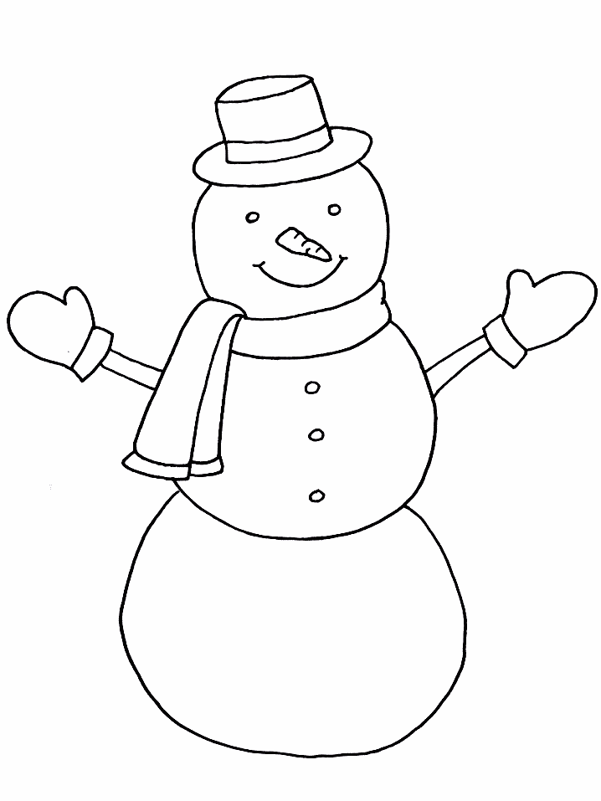

Slide 22
1 | 2 | 3 | 4 | 5 | 6 | 7 | 8 | 9 | 10
Colle 8 loups

Slide 23
8 | 53
HUIT
huit
huit
HUIT
huit
huit
8 | 53
HUIT
huit
huit
HUIT
huit
huit
8 | 53
HUIT
huit
huit
HUIT
huit
huit
8 | 53
HUIT
huit
huit
HUIT
huit
huit
8 | 53
HUIT
huit
huit
HUIT
huit
huit
8 | 53
HUIT
huit
huit
HUIT
huit
huit
8 | 53
HUIT
huit
huit
HUIT
huit
huit
8 | 53
HUIT
huit
huit
HUIT
huit
huit

Slide 24
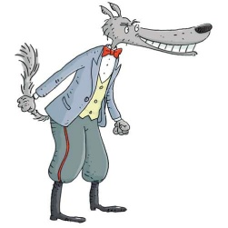

Slide 25
1 | 2 | 3 | 4 | 5 | 6 | 7 | 8 | 9 | 10
Colle 9 poissons

Slide 26
9 | 54
NEUF
neuf
neuf
NEUF
neuf
neuf
9 | 54
NEUF
neuf
neuf
NEUF
neuf
neuf
9 | 54
NEUF
neuf
neuf
NEUF
neuf
neuf
9 | 54
NEUF
neuf
neuf
NEUF
neuf
neuf
9 | 54
NEUF
neuf
neuf
NEUF
neuf
neuf
9 | 54
NEUF
neuf
neuf
NEUF
neuf
neuf
9 | 54
NEUF
neuf
neuf
NEUF
neuf
neuf
9 | 54
NEUF
neuf
neuf
NEUF
neuf
neuf

